Slide 1
TRƯỜNG THCS LẠC LONG QUÂN
VẬT LÍ 7
GV : ĐỖ THỊ PHƯỢNG

Slide 2
Chương II
ÂM HỌC

Slide 3
Chương II:
ÂM HỌC
 Các nguồn âm có chung đặc điểm gì?  Âm trầm, âm bổng khác nhau ở chỗ nào?  Âm to, âm nhỏ khác nhau ở chỗ nào?  Âm truyền qua những môi trường nào?  Chống ô nhiễm tiếng ồn như thế nào?

Slide 4
Bài 10:
ÂM HỌC
Chương II:
NGUỒN ÂM

Slide 5
I. Nhận biết nguồn âm:
Tất cả chúng ta hãy cùng nhau giữ im lặng và lắng tai nghe. Em hãy nêu những âm mà em nghe được và tìm xem chúng được phát ra từ đâu ?
Ví dụ :
Tiếng gió thổi, tiếng cánh quạt quay,…

Slide 6
I. Nhận biết nguồn âm:
Kết luận 1:
Vật phát ra âm gọi là nguồn âm
Em hãy kể tên một số nguồn âm ?
Nước suối chảy, mặt trống khi gõ, gà đang gáy....

Slide 7
BÀI TẬP 1
Trong các vật sau đây vật nào được coi là nguồn âm ?
A. Chiếc sáo mà người nghệ sĩ đang thổi trên sân khấu.
A
B. Cây đàn ghita đặt trên bàn.
C. Cái trống để trong sân trường.
D. Cái còi của trọng tài bóng đá đang cầm.

Slide 8
BÀI TẬP 2
Chọn câu trả lời đúng nhất:
Khi luồng gió thổi qua rừng cây, ta nghe thấy âm thanh phát ra. Vật phát ra âm thanh là:
A. Lá cây
B. Thân cây
C. Luồng gió
D
D. Luồng gió và lá cây

Slide 9
II. Các nguồn âm có chung đặc điểm gì?

Slide 10
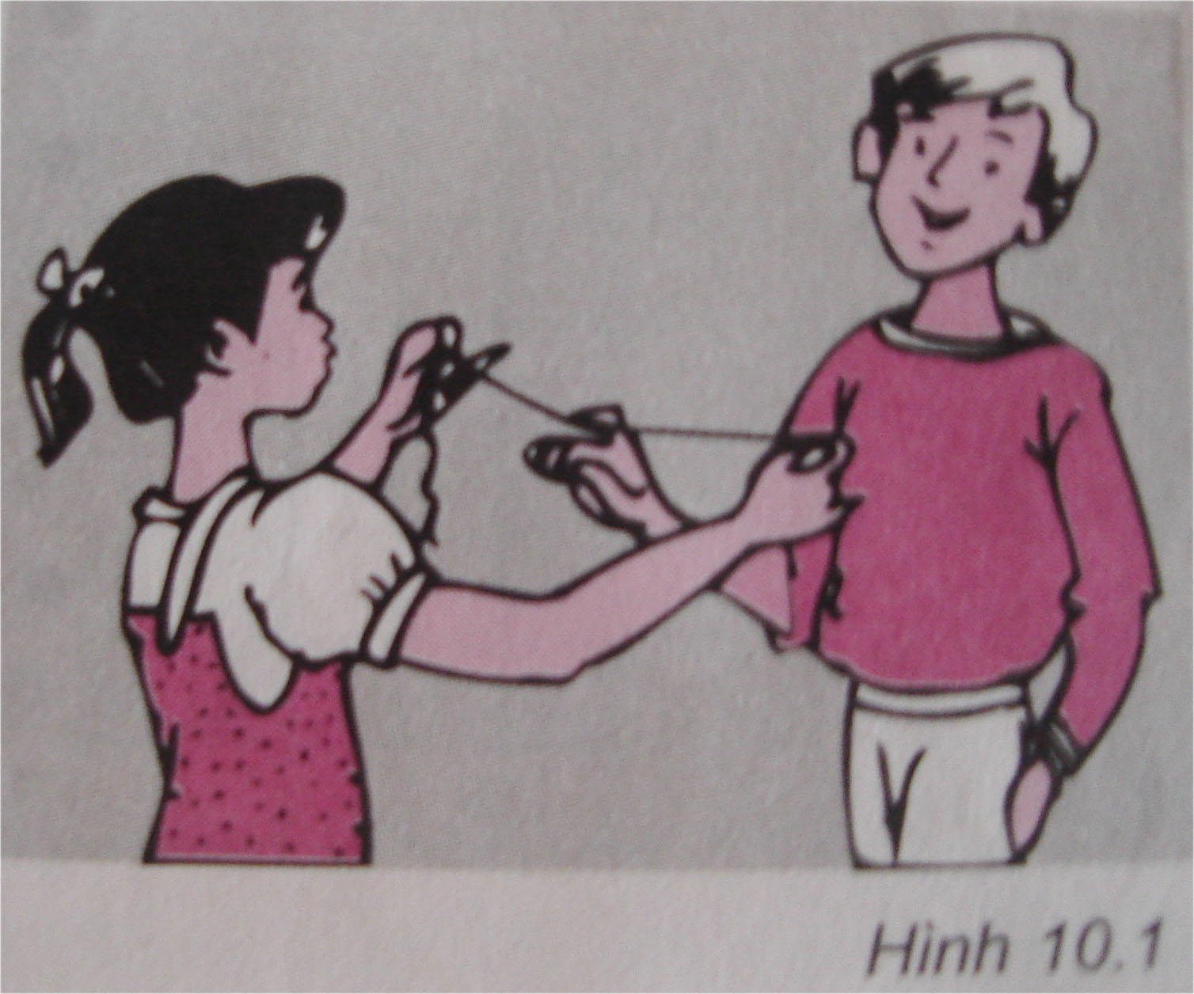
Thí nghiệm 1:

Slide 11
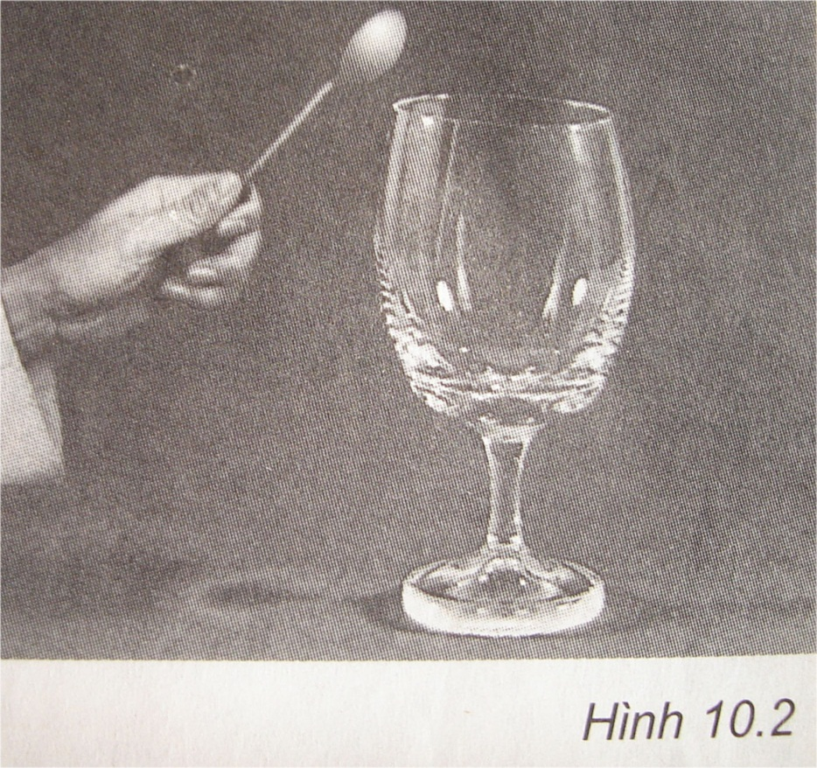
Thí nghiệm 2:

Slide 12
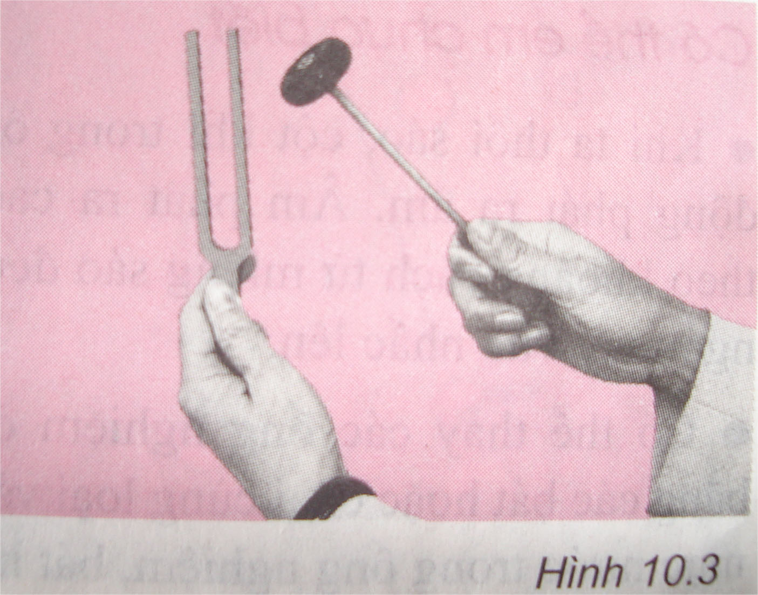
Thí nghiệm 3:

Slide 13
II. Các nguồn âm có chung đặc điểm gì?
Kết luận 2:
Khi phát ra âm, các vật đều dao động
(rung động)

Slide 14
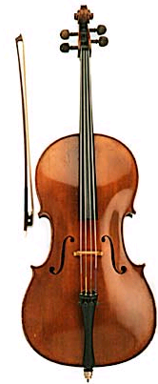
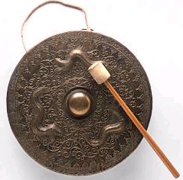
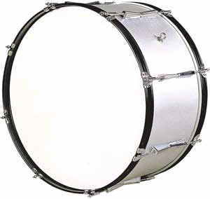

Đàn Viôlông
Mặt chiêng
Chiêng
Mặt trống
Trống
Dây đàn
Đàn tranh
Bộ phận nào của các nhạc cụ trên, dao động phát ra âm?

Slide 15
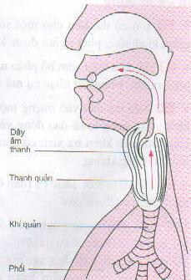
Để bảo vệ giọng nói, ta cần luyện tập thường xuyên, tránh nói quá to, quá nhiều và không hút thuốc lá.
Do đó, khi học bài trong lớp các em phải tập trung nghe giảng, không nói chuyện riêng và ồn ào trong giờ học, để thầy (cô) giáo không phải nói to và nói nhiều.

Slide 16
BÀI TẬP VẬN DỤNG
Bài 1: Vật phát ra âm trong trường hợp nào dưới đây :
A. Khi kéo căng vật
B. Khi nén vật.
C. Khi uốn cong vật.
D. Khi làm vật dao động.
D

Slide 17
BÀI TẬP VẬN DỤNG
Bài 2: Trường hợp nào sau đây được gọi là nguồn âm?
S
A
Nước suối chảy.
S
B
Mặt trống được gõ.
Đ
C
Cả A và B đúng.
S
D
Cả A và B sai.

Slide 18
BÀI TẬP VẬN DỤNG
Bài 3: Khi ngồi xem ti vi, thì: “Bộ phận nào ở ti vi phát ra âm”?
A.Từ núm điều chỉnh âm thanh của chiếc ti vi.
B. Người ở trong tivi.
C. Màng loa
D. Màn hình của tivi.
C

Slide 19
Dặn dò
- Học thuộc các kết luận trong bài.
- Làm bài tập.
- Đọc trước bài 11: Độ cao của âm.

